Slide 1
Google Earth初階應用
走入地理、走入生活 李禹璇老師

Slide 2
一、Google Earth背景介紹
Google Earth 為Google公司地圖服務產品之一
Google Earth（以下簡稱「GE」）的基礎技術來自於Keyhole公司。Keyhole成立於2001年，是一家衛星圖像公司，從事數值地圖測繪等業務。2004年Google收購Keyhole公司，並於2005年6月推出了GE系列軟體。GE和以前的Keyhole並沒有什麼太大的差別，但營運思維卻有很大的不同，Google將最基本的GE版本定義為Free的免費軟體，可以不限時間地自由使用。

Slide 3
二、Google Earth功能簡介
搜尋地點
街景服務
繪圖與測量
地標與導覽
3D建築物
探索火星、月亮、與星空

Slide 4
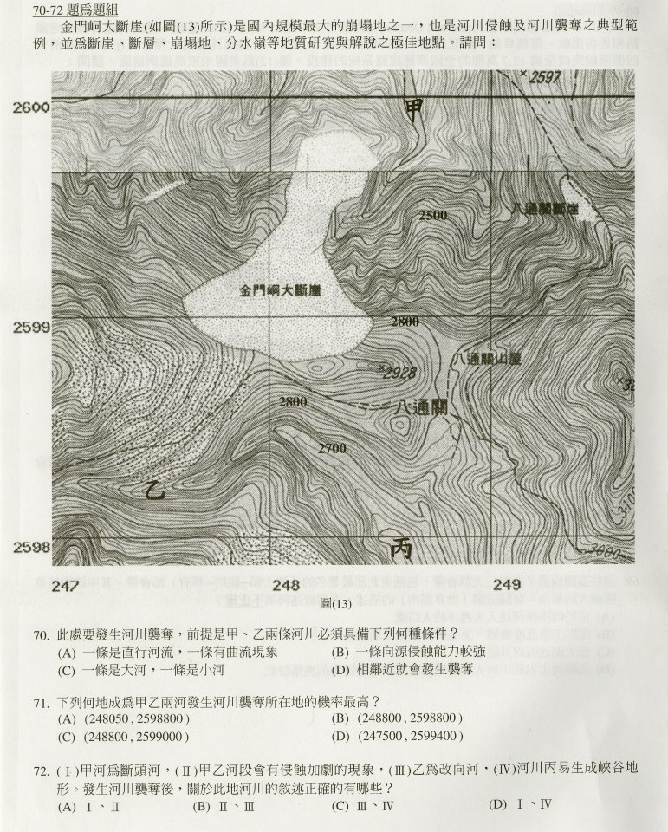
案例4：解模擬考題

Slide 5
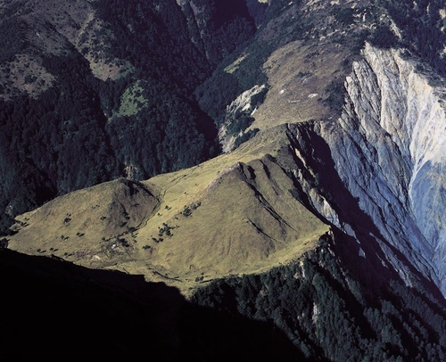
八通關與金門峒大斷崖

Slide 6
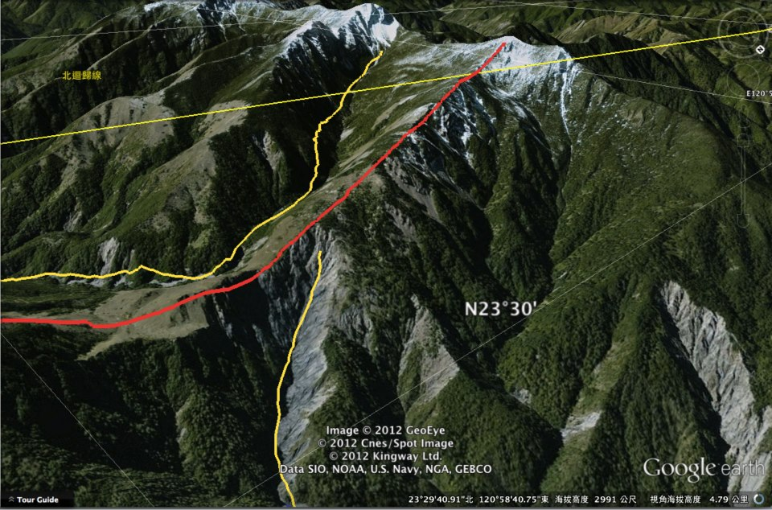

Slide 7
三、Google Earth操作介面
功能列、工具列
搜尋功能、地標面板、圖層面板
導覽控制項、狀態列

Slide 8
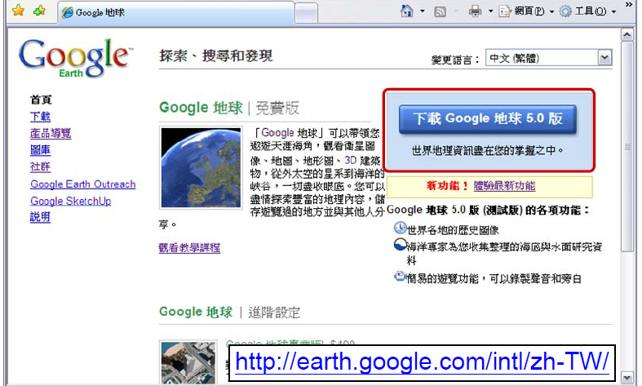

Slide 9
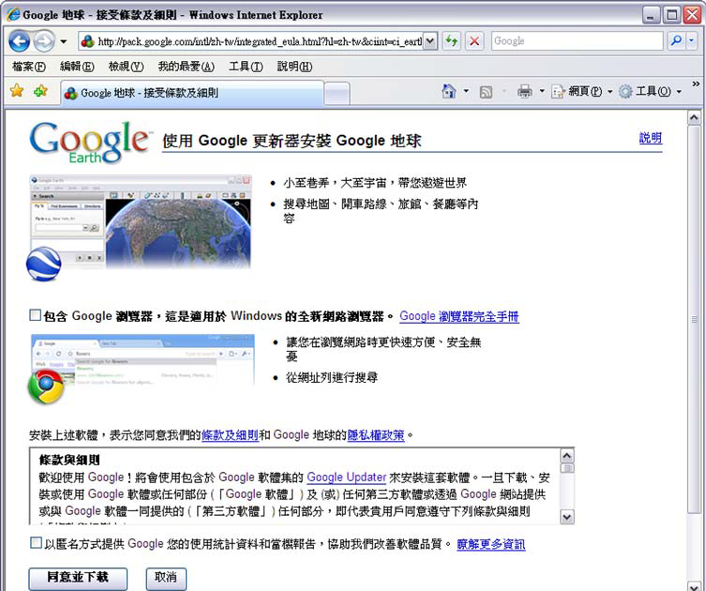
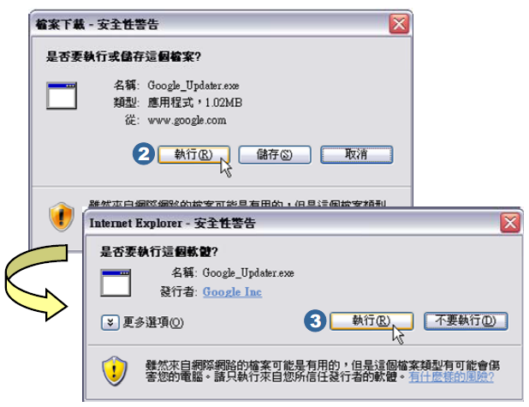

Slide 10
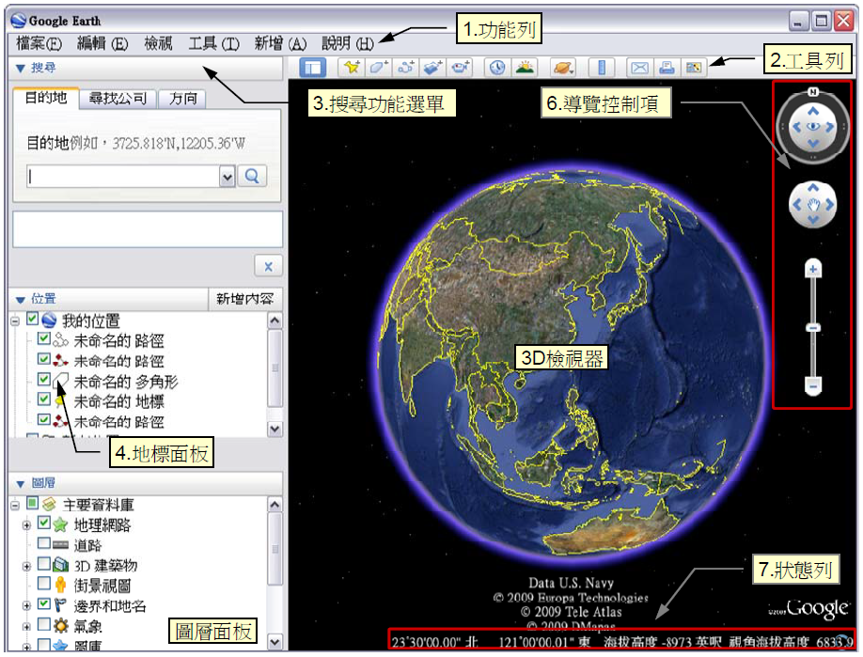

Slide 11

(一)導覽控制項
Google Earth 主畫面中的導覽控制項是控制放大縮小、拉近拉遠、俯仰角、方位角以及街景、地平面檢視調整切換，配合滑鼠的中鍵與右鍵或電子白板，可以快速進行俯角調整與縮放。覽控制項可以設定縮放畫面的大小與快慢。

Slide 12
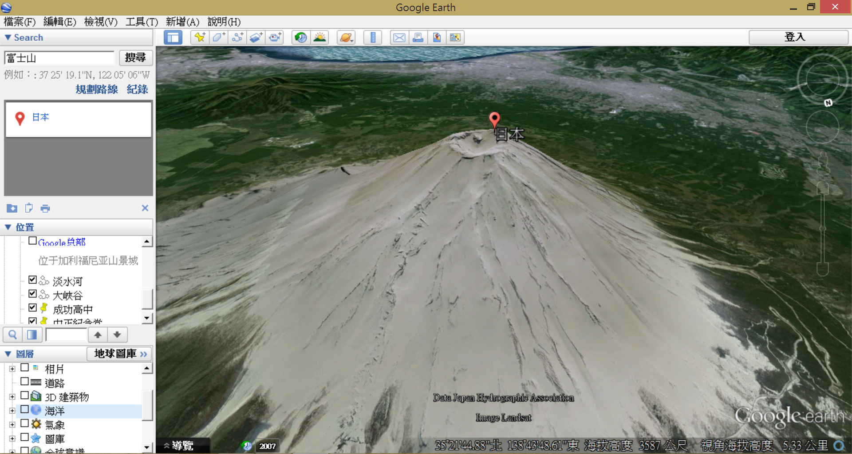
狀態列顯示
畫面下方顯示經緯度座標與海拔高度

Slide 13
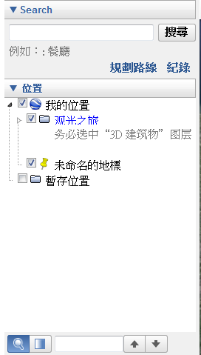
(二)側邊欄功能簡介
側邊欄主要包含三個工作窗格：
1.搜尋功能：可於此處搜尋所需地標地名，直接輸入 GPS 位址，也可進行路線規劃。
2.地標功能：主要處理地標、覆疊圖層、古地圖、以及地標導覽與路徑播放功能。

Slide 14
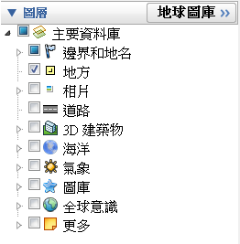
(二)側邊欄功能簡介
3. 圖層面板：用來設定要出現在 Google Earth 圖資上的附加資訊，例如：國界、海岸線、火山等，使用上依教師教學所需選擇，以避免資訊太多使得圖資太過雜亂。

Slide 15
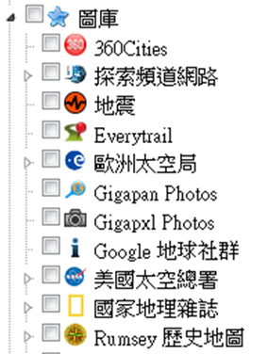
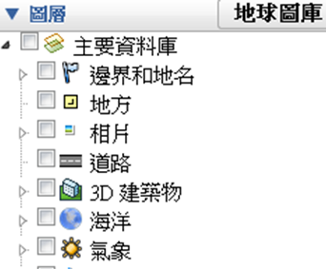
圖層包含豐富的資料

Slide 16
(三) 工具列功能簡介
2.
4.
1.
3.
5.
新增地標：用以新增與修改地標，並可添加說明與多媒體。
新增多邊形：可手繪多塊區域並調整透明度與填色，用來標示特定區域。
新增路徑：可以自行設定一段路徑，配合選項中的「由路徑建立遊覽」，調整沿路徑前進時的速度、高度與視角。
新增圖像疊加層：用來自行加入圖片，此圖片會覆蓋於 Google Earth 的圖資上，藉由調整透明度可用於比對地形與所疊加圖片
紀錄遊覽：用於錄製導覽播放的過程，並輸出成影片使用。

Slide 17
6.
7.
8.
9.
10.
11.
13.
12.
時間軸：包含不同日期的圖資，可以針對需要比較前後地形差異的地點作運用。
日照：顯示景物日光照射效果，可使用時間軸調整
星球切換：可在地球、星空和其他星球之間切換
尺規：用於測量點到點的距離或多段路徑總長，在介紹地貌尺度或地點間距時可以使用，也可將測量路徑儲存起來。
電子郵件、11.列印、12.儲存圖片、13.切換為Google Map

Slide 18
(四) 功能列中的檢視鍵與工具鍵
檢視鍵中可依個人需求增減畫面中顯示的項目
工具鍵中可設定3D檢視、遊覽、導覽等功能的相關數值

Slide 19
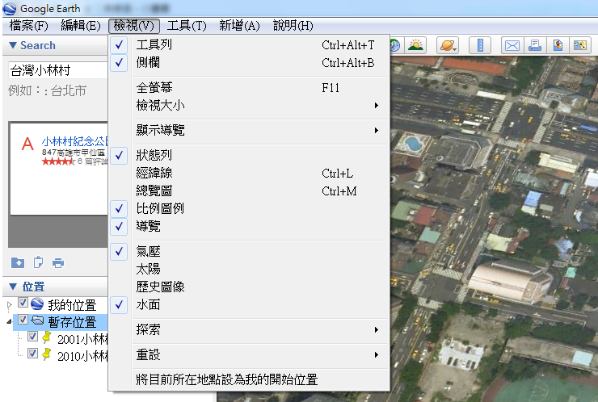

Slide 20
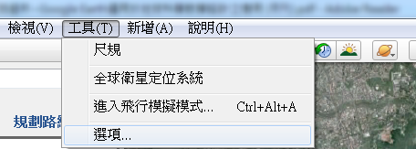
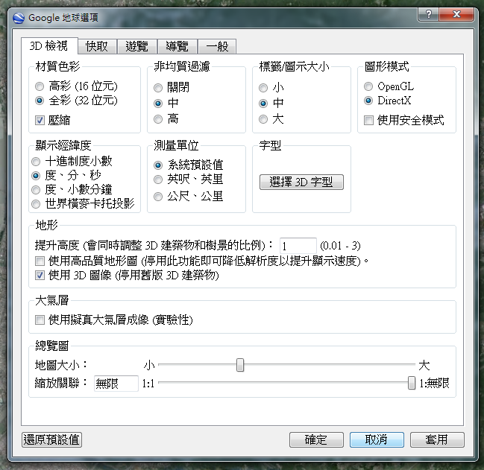
工具選項當中可設定3D檢視、遊覽、導覽等功能的相關數值

Slide 21
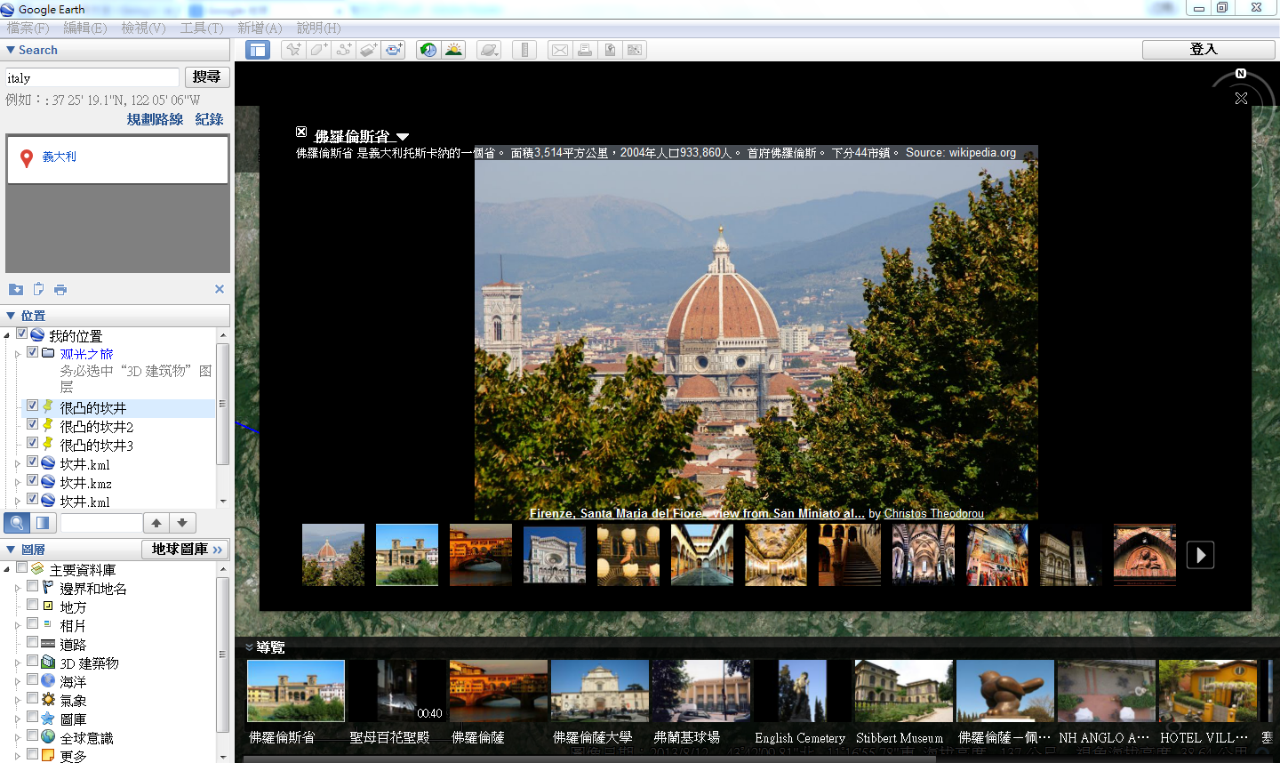
搜尋與導覽
直接使用搜尋
開啟檢視中的導覽功能，搜尋地標後下方會出現許多導覽地點，可以直接查詢著名的地標資訊

Slide 22
搜尋範例

Slide 23
新增地標
搜尋地標或確定地標號可直接輸入新增地標
地標資料中可加入多媒體
可依序將不同地標利用遊覽功能製作遊覽影片

Slide 24
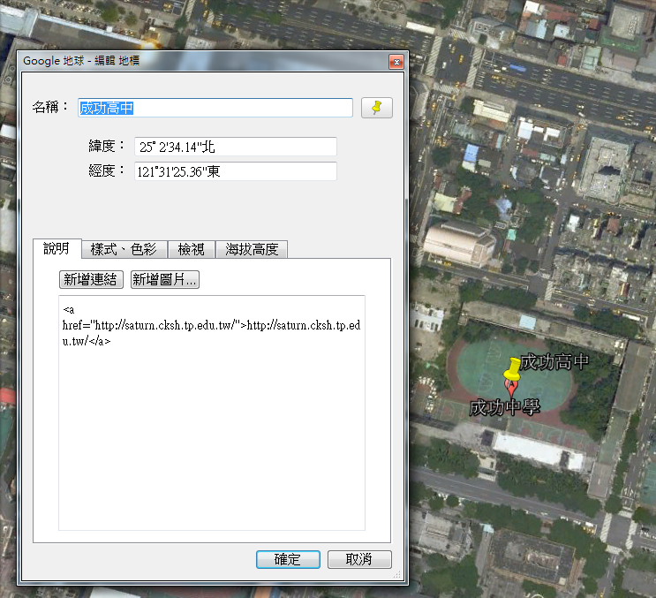
多媒體連結嵌入
使用 Google Earth 可自行在地標說明中增加圖片或嵌入網路圖片、影片或採用貼上連結、插入檔案的方式，但須注意最好與地圖檔放在同一檔案夾中，避免因路徑問題而變成無效連結。
右圖為嵌入成功高中首頁。

Slide 25
例：Youtube影片嵌入
按一下影片下方的 [分享] 連結。
點選 [嵌入] 連結。
複製展開方塊中的程式碼
將程式碼貼到地標內容中的新增連結

Slide 26
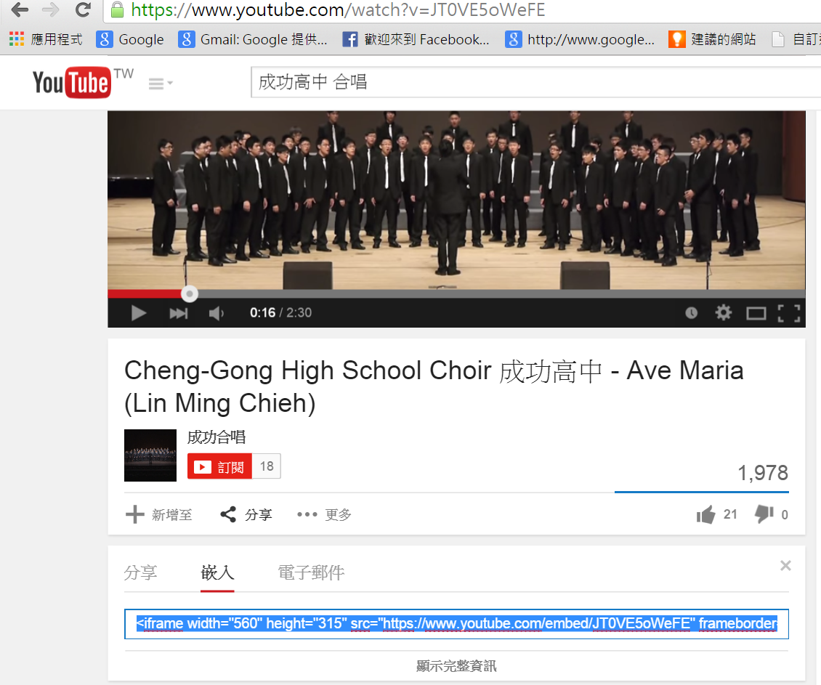

Slide 27
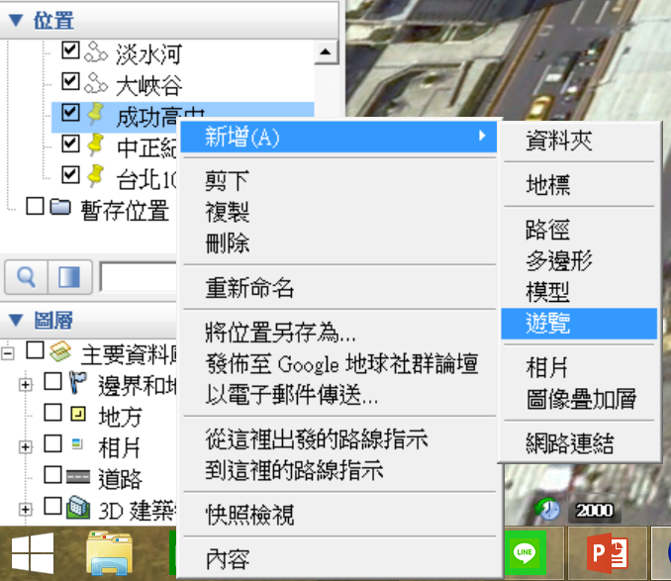

製作地標遊覽影片

Slide 28
路徑工具
在需要對特定路線做沿途景物介紹，點選工具列上「新增路徑」後繪製路徑，可以直接選擇撥放遊覽，進行鳥瞰地面的移動影片撥放。視角與移動速率可至工具鍵內的選項進行設定。

Slide 29
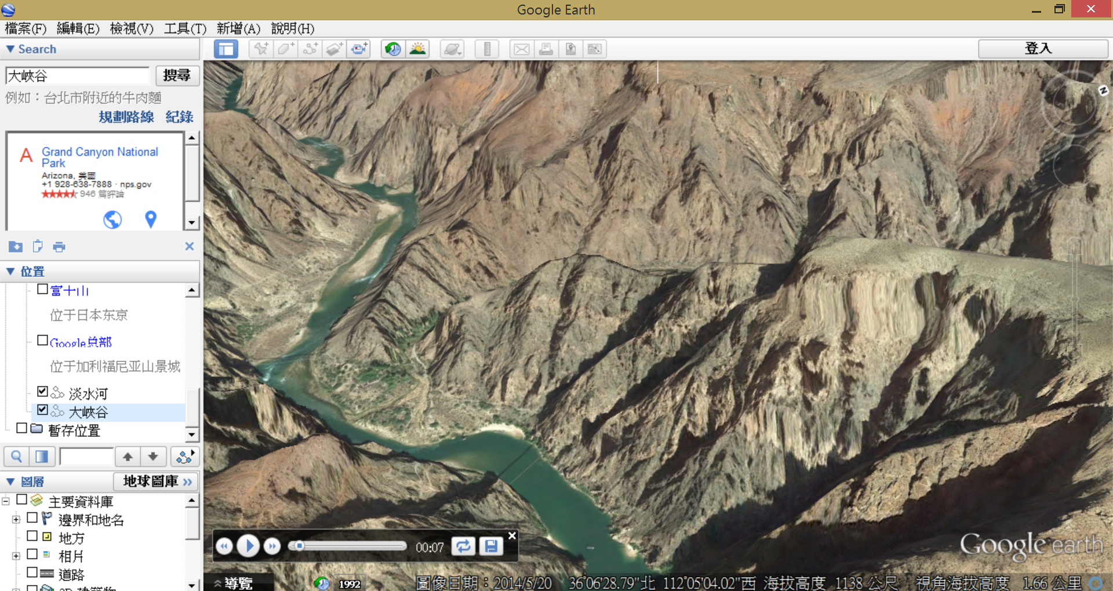
路徑工具→遊覽功能
例如：設定路線後，直接於美國大峽谷中遊覽

Slide 30
遊覽功能與地標自動播放
地標編製後可將整個檔案另存成獨立的 kml 或 kmz 檔，在教學時可利用遊覽功能進行教學。依序讓設定好的地標自動播放，教師預先編排相關地標的先後順序與資訊，在課堂上不須再手動輸入地標進行搜尋，也可隨時中斷遊覽。

Slide 31
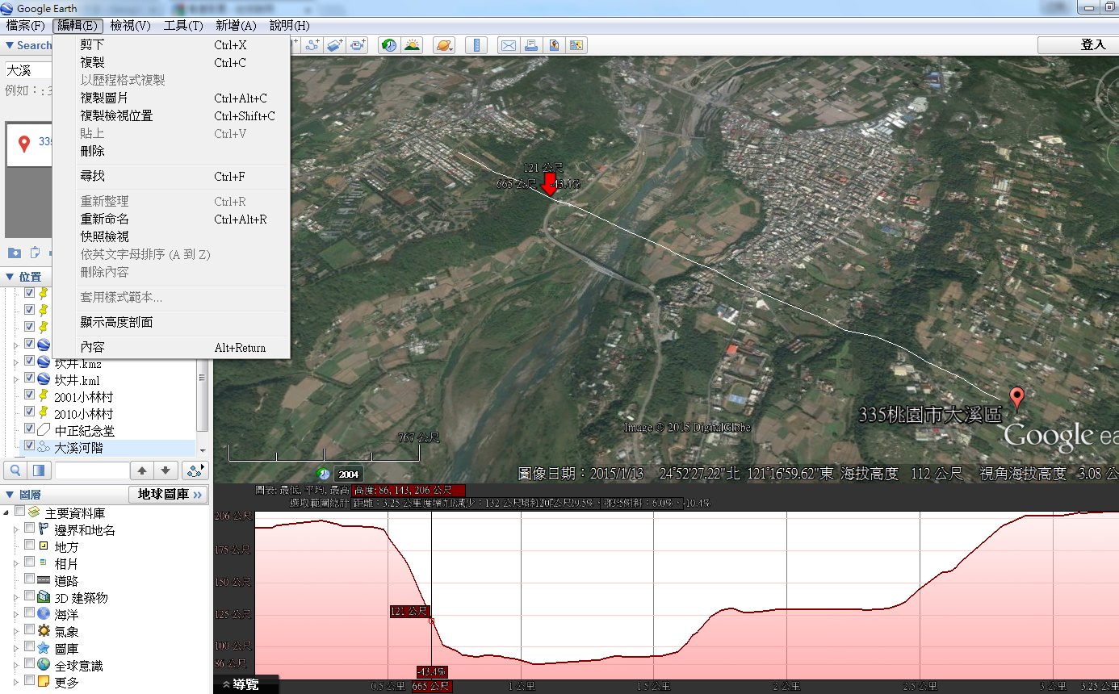
顯示高度剖面：大溪河階
新增路徑後可以用編輯
→顯示高度剖面

Slide 32
尺規工具
教學時，僅呈現地圖學生不易想像地點間距離關係，利用此工具可以直接得到距離。此工具只能在結束導覽時使用，建議將測量的路徑，存為地標並加註說明。

Slide 33
圖層疊加
利用已有的圖片匯入Google Earth 中並將其覆蓋於既有的圖上方，適當的調整匯入圖片的大小、角度與透明度，可以將外部圖片上的資訊直接在Google Earth 中顯示出來。可調整圖層的透明度進行比對。

Slide 34
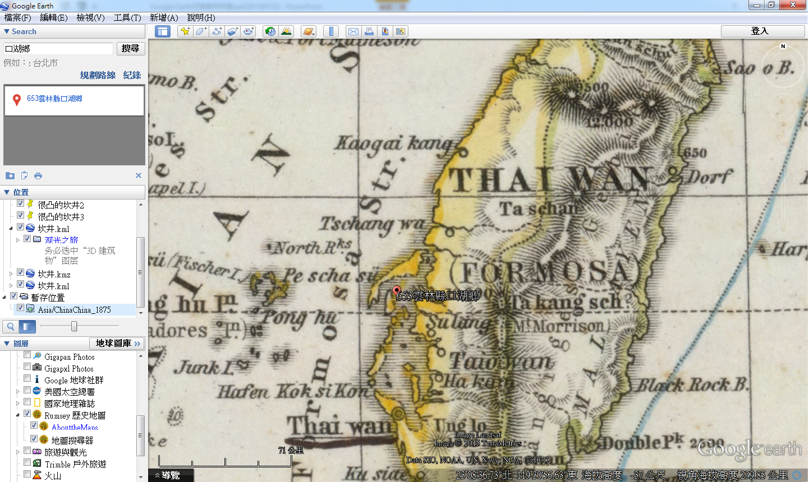
古地圖
圖層選項中Rumsey歷史地圖，可在Google Earth 上找到古地圖符號 。以古地圖比對雲嘉南地區海岸線1875年迄今變化為例，能用於介紹雲嘉南地區海岸線與河道的變化。

Slide 35
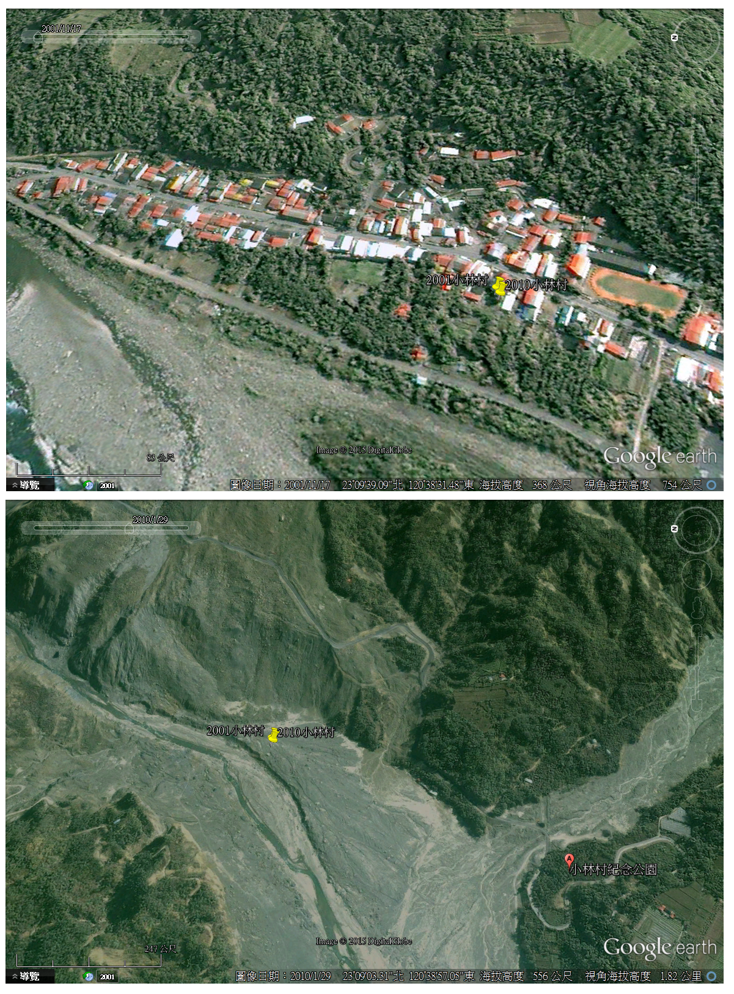
時間軸
查詢不同時間的衛星圖，針對同一地區的變化做前後比較，利用此一功能介紹莫拉克風災前後的小林村能夠使學生感受到天災的威力與無情。時間軸的設定，可以在同一地點設定地標時，選擇時間間隔儲存。

